Slide 1


Iklan
Kelompok 4
- Hakim – Farrel
- Rayendra
10 TKJ

Slide 2

Apa itu iklan?
Sebelum kita bisa membuat suatu iklan, kita perlu memahami apa itu iklan

Slide 3

Pengertian iklan
Kamus Besar Bahasa Indonesia (KBBI) menjelaskan apa itu iklan adalah berita pesanan untuk mendorong, membujuk khalayak ramai agar tertarik pada barang dan jasa yang ditawarkan.

Slide 4
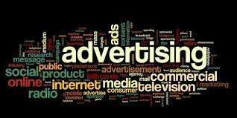
Tujuan Iklan
Tujuan iklan yaitu untuk menginformasikan sebuah produk, jasa maupun perusahaan. Iklan tersebut akan dilakukan dan ditujukan kepada khalayak luas. Melalui iklan, akan tercipta kesadaran produk, layanan, merek, atau ide.

Slide 5
Ciri-ciri iklan
1. Menggunakan kata-kata singkat
Kata-kata singkat dalam iklan bertujuan agar pesan dapat disampaikan secara efektif.
2. Pemilihan kata bersifat sugestif
Pemilihan kata atau diksi yang bersifat sugestif berkaitan erat dengan mempengaruhi para konsumen agar tertarik dengan produk yang ditawarkan.
3. Bersifat informatif
Penyampaian informasi secara padat, jelas, dan tidak menyinggung pihak lain.
4. Tertarget
Memiliki target pasar (segmentasi) yang jelas agar distribusi produk lebih efektif.

Slide 6


Contoh iklan
Kelompok 4
Sumber Google

Slide 7

Ada pertanyaan?

Slide 8
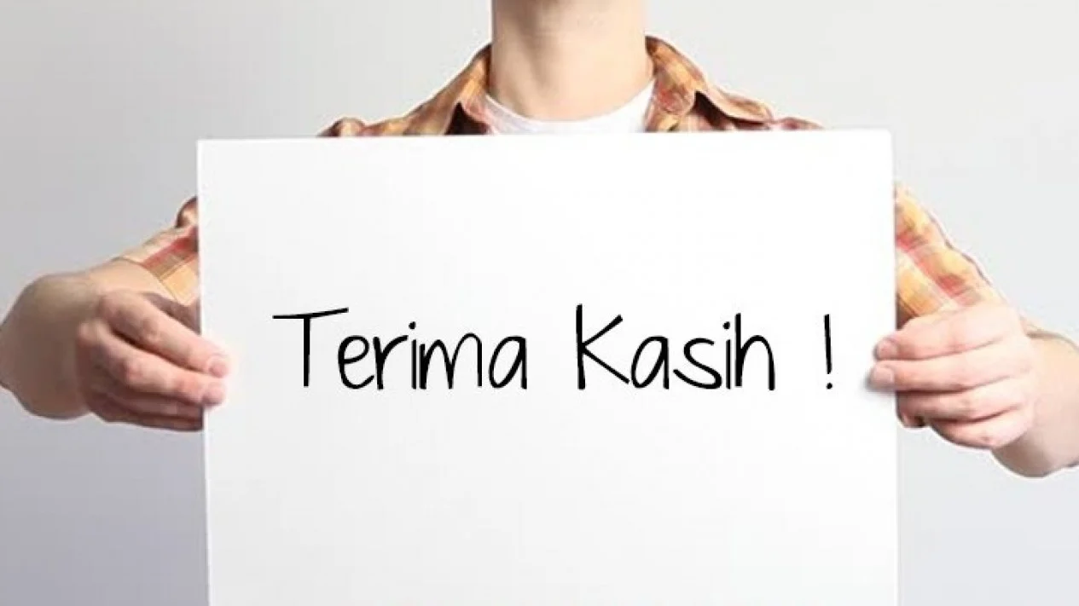
Terima kasih telah memperhatikan

